Slide 1
Номенклатура дел
Школьная документация
Должностные инструкции педагогов
Директор КГУ «Школа-лицей №53» г.Караганды
Садвакасова Айман Дарменовна
87009822363; ayman.sadvakasova@mail.ru

Slide 2
Номенклатура дел
Нормативная база:
Об утверждении Перечня типовых документов, образующихся в деятельности государственных и негосударственных организаций, с указанием срока хранения
Приказ и.о. Министра культуры и спорта Республики Казахстан от 29 сентября 2017 года № 263. Зарегистрирован в Министерстве юстиции Республики Казахстан 18 ноября 2017 года № 15997
Сноска. «О внесении изменений» Перечень - в редакции приказа Министра культуры и спорта РК от 11.07.2022 № 184 (вводится в действие по истечении десяти календарных дней после дня его первого официального опубликования).

Slide 3
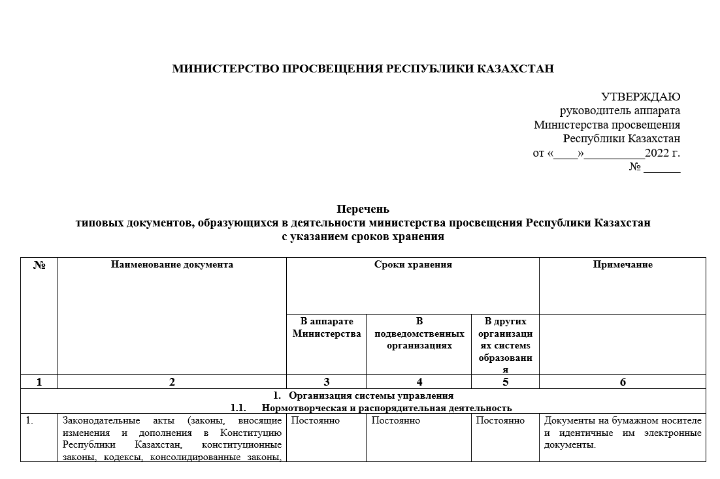

Slide 4
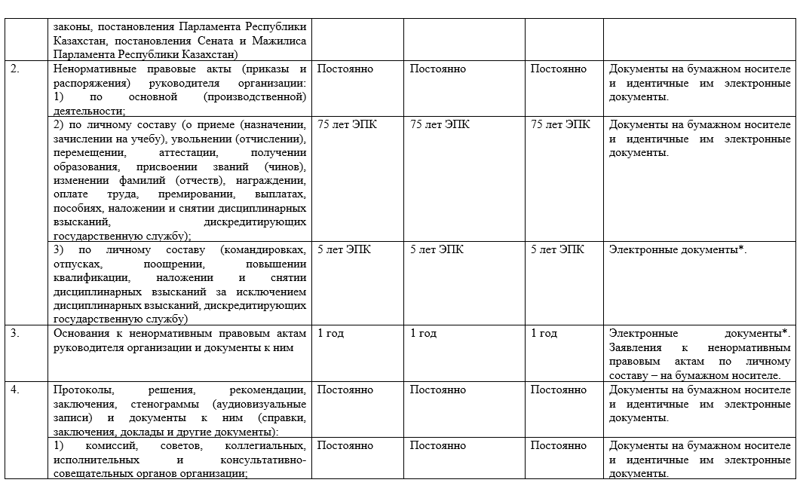

Slide 5
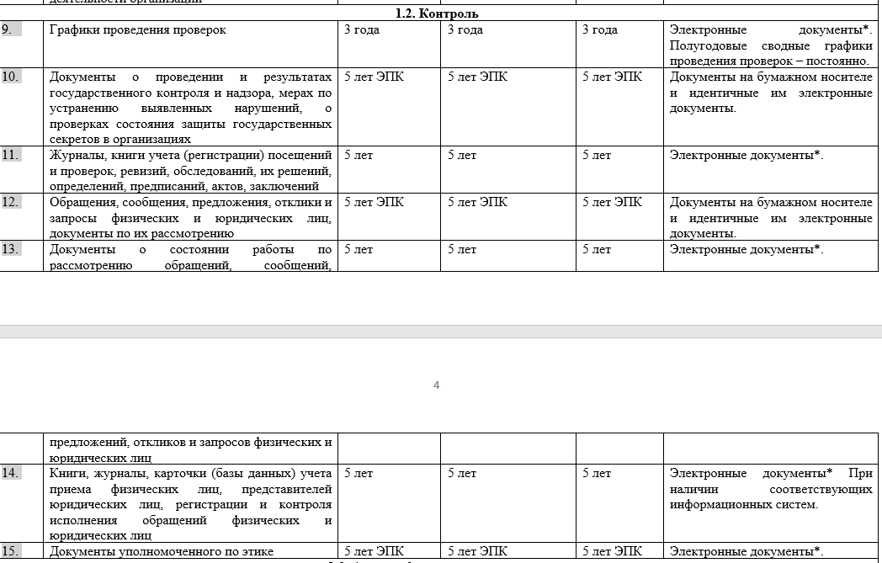

Slide 6
Школьная документация
Нормативная база:
Об утверждении Перечня документов, обязательных для ведения педагогами организаций дошкольного воспитания и обучения, среднего, специального, дополнительного, технического и профессионального, послесреднего образования, и их формы
Приказ Министра образования и науки Республики Казахстан от 6 апреля 2020 года № 130. Зарегистрирован в Министерстве юстиции Республики Казахстан 6 апреля 2020 года № 20317.
О внесении изменений и дополнений в приказ Министра образования и науки Республики Казахстан от 6 апреля 2020 года № 130 "Об утверждении Перечня документов, обязательных для ведения педагогами организаций среднего, технического и профессионального, послесреднего образования, и их формы"
Приказ Министра просвещения Республики Казахстан от 27 августа 2022 года № 382. Зарегистрирован в Министерстве юстиции Республики Казахстан 27 августа 2022 года № 29326
О внесении изменений в некоторые приказы Министра образования и науки Республики Казахстан
Приказ Министра образования и науки Республики Казахстан от 16 сентября 2021 года № 472. Зарегистрирован в Министерстве юстиции Республики Казахстан 18 сентября 2021 года № 24429

Slide 7
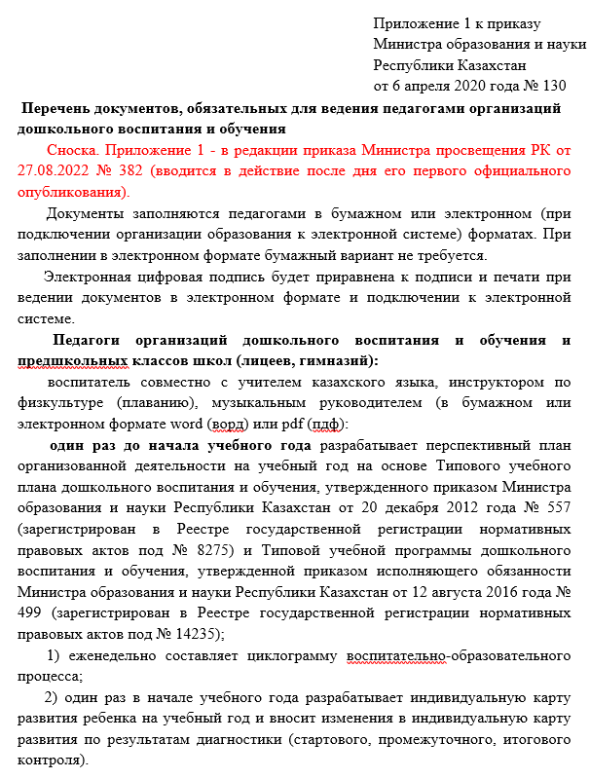

Slide 8
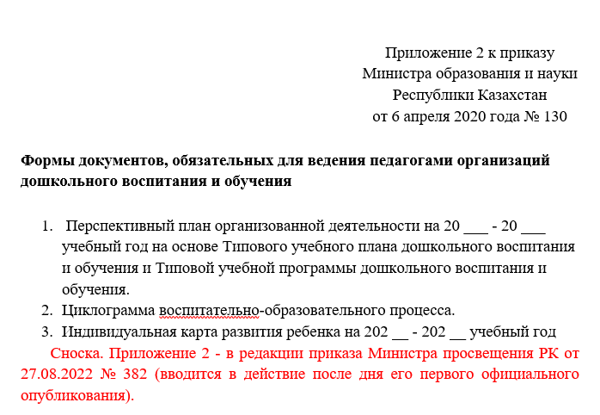

Slide 9
Перечень документов, обязательных для ведения педагогами организаций среднего образования
Документы заполняются педагогами в бумажном или электронном (при подключении организации образования к электронной системе) форматах. При заполнении в электронном формате бумажный вариант не требуется.
Электронная цифровая подпись будет приравнена к подписи и печати при ведении документов в электронном формате и подключении к электронной системе.

Slide 10
1. Педагоги всех учебных предметов:
ежедневно согласно расписанию ведут:
1) классный журнал для 1-4 классов, классный журнал для 5-11 (12) классов, журнал факультативных занятий, надомного обучения, журнал предшкольных классов (бумажный или электронный формат);
2) краткосрочный (поурочный) план (в бумажном или электронном формате word или pdf).
один раз до начала учебного года разрабатывают:
1) среднесрочный (календарно-тематический) план по предметам (в бумажном или электронном формате word или pdf);
2) план наставничества (в бумажном или электронном формате word или pdf ).
по итогам четверти проводят:
анализ по итогам проведения суммативного оценивания за раздел и суммативного оценивания за четверть, который формируется автоматически из автоматизированной информационной системы (в бумажном или электронном формате word или pdf);
один раз по итогам учебного года:
ведут протокол итоговой аттестации обучающихся 9 (10), 11 (12) классов (в бумажном или электронном формате word или pdf);

Slide 11
Классный руководитель:
один раз до начала учебного года разрабатывает и в течение учебного года реализует:
план работы классного руководителя (в бумажном или электронном формате word или pdf);
по итогам четверти и учебного года ведет:
1) табеля успеваемости обучающихся 1-4 классов, табеля успеваемости обучающихся 5-11 (12) классов (в бумажном или электронном формате word или pdf);
2) личное дело обучающегося (в бумажном или электронном формате word или pdf).

Slide 12
3. Социальный педагог:
один раз до начала учебного года разрабатывает и в течение учебного года реализует:
план работы социального педагога на учебный год (в бумажном или электронном формате word или pdf);
в течение учебного года ведет:
1) социальный паспорт школы (в бумажном или электронном формате word или pdf);
2) сведения об обучающихся школы (в бумажном или электронном формате word или pdf).

Slide 13
Педагог-психолог:
один раз до начала учебного года разрабатывает и в течение учебного года реализует:
план работы педагога-психолога на учебный год (в бумажном или электронном формате word или pdf);
в течение учебного года ведет:
1) журнал учета групповой и индивидуальной работы психологической службы (в бумажном или электронном формате word или pdf);
2) журнал учета консультаций педагога-психолога (в бумажном или электронном формате word или pdf).

Slide 14
Заместитель руководителя (директора) по направлениям деятельности (учебной, воспитательной, по профильному обучению, по информационным технологиям):
один раз до начала учебного года разрабатывает/заполняет:
1) план воспитательной работы (в бумажном или электронном формате word или pdf);
2) Программу развития школы (в бумажном или электронном формате word или pdf);
3) сведения об учебной нагрузке педагогов (тарификация) (в бумажном или электронном формате word или pdf);
4) план внутришкольного контроля (в бумажном или электронном формате word или pdf);
5) рабочий учебный план (в бумажном или электронном формате);
6) книгу учета личного состава педагогов (в бумажном или электронном формате);
7) план учебно-воспитательной работы (в бумажном или электронном формате word или pdf).

Slide 15
по мере необходимости в течение учебного года заполняет (отслеживает ведение):
1) журнал учета замещенных уроков (в бумажном или электронном формате);
2) алфавитную книгу записи обучающихся (в бумажном или электронном формате);
3) книгу учета выбывших и прибывших обучающихся (в бумажном или электронном формате);
4) книгу регистрации приказов (по основной деятельности, по личному составу, по движению учащихся) (в бумажном или электронном формате word или pdf);
5) протоколы педагогического и научно-методического советов.

Slide 16
один раз в конце учебного года заполняет:
1) книгу учета и выдачи аттестатов об окончании основной средней школы (в бумажном или электронном формате);
2) книгу учета и выдачи аттестатов об окончании общего среднего образования (в бумажном или электронном формате);
3) книгу учета табелей успеваемости обучающихся (в бумажном или электронном формате);
4) книгу учета выдачи похвальных листов и похвальных грамот (в бумажном или электронном формате).

Slide 17
Руководитель (директор):
один раз до начала учебного года:
утверждает план воспитательной работы, план развития школы, план учебно-воспитательной работы, план внутришкольного контроля, рабочие учебные планы (в бумажном или электронном формате word или pdf).

Slide 18
План наставничества заполняет педагог, получающий доплату за наставничество в соответствии с Правилами организации наставничества и требований к педагогам, осуществляющим наставничество, утвержденными приказом Министра образования и науки Республики Казахстан от 24 апреля 2020 года № 160 (зарегистрирован в Реестре государственной регистрации нормативных правовых актов под № 20486).
Протоколы родительского собрания, педагогического и научно-методического советов ведутся в соответствии с Правилами документирования, управления документацией и использования систем электронного документооборота в государственных и негосударственных организациях, утвержденными постановлением Правительства Республики Казахстан от 31 октября 2018 года № 703 (в бумажном или электронном формате word или pdf).
Протокол итоговой аттестации ведется в соответствии с формой Приложения 3, утвержденной приказом Министра образования и науки Республики Казахстан от 18 марта 2008 года № 125 "Об утверждении Типовых правил проведения текущего контроля успеваемости, промежуточной и итоговой аттестации обучающихся для организаций среднего, технического и профессионального, послесреднего образования" (зарегистрирован в Реестре государственной регистрации нормативных правовых актов под № 5191).

Slide 19
Должностные инструкции педагогов
Нормативная база:
О внесении изменений в приказ Министра образования и науки Республики Казахстан от 13 июля 2009 года № 338 "Об утверждении Типовых квалификационных характеристик должностей педагогических работников и приравненных к ним лиц".
Приказ Министра образования и науки Республики Казахстан от 31 марта 2022 года № 121. Зарегистрирован в Министерстве юстиции Республики Казахстан 4 апреля 2022 года № 27394
Должностная инструкция педагогов утверждается приказом директора

Slide 20
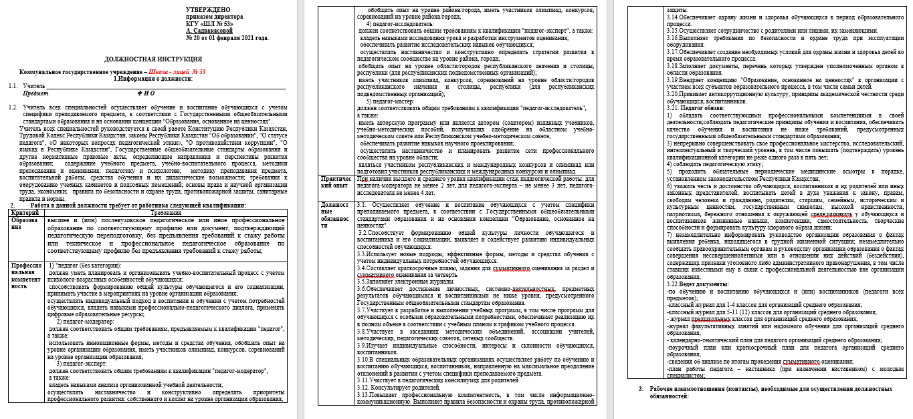

Slide 21
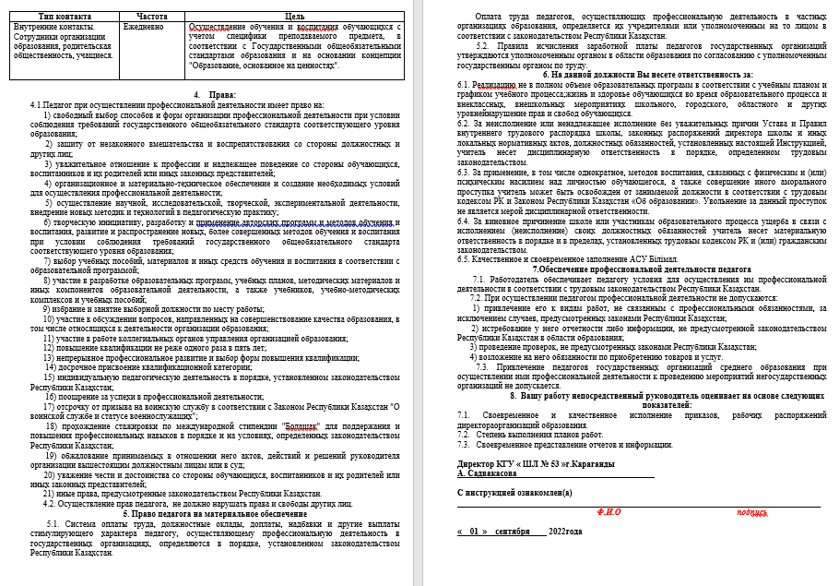

Slide 22
БлагоДарю за внимание!

